Slide 1




НАВЧАЛЬНА “КЛІНІЧНА” ПРАКТИКА
Виконала:
Студентка 331 групи
Сацута Лариса
Керівник практики:
Васильєва Н.О

Slide 2
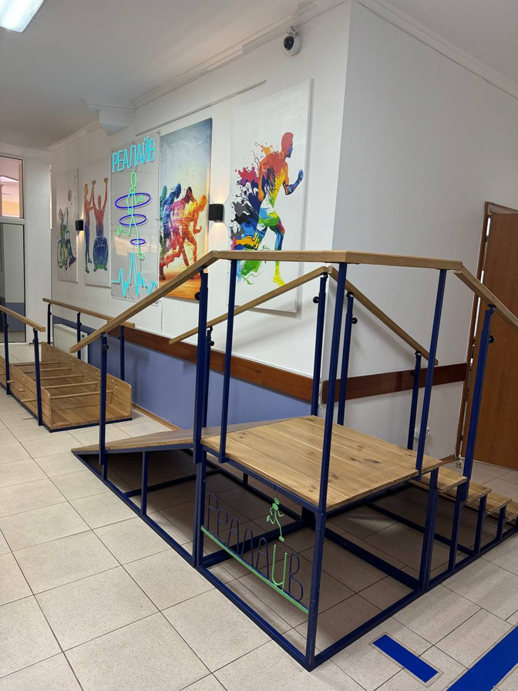
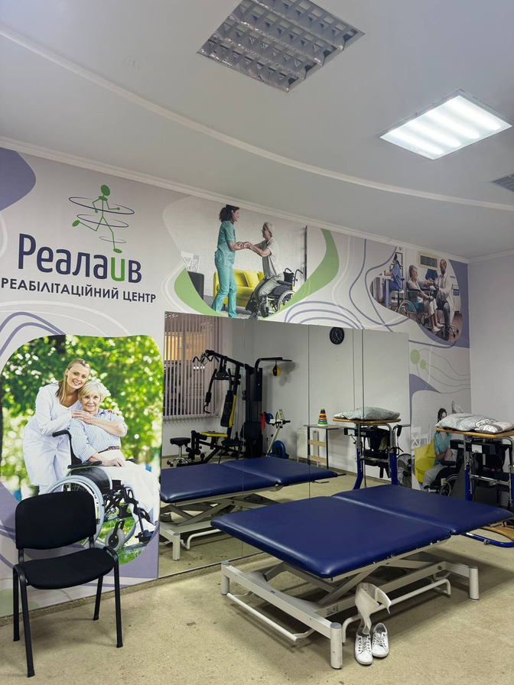
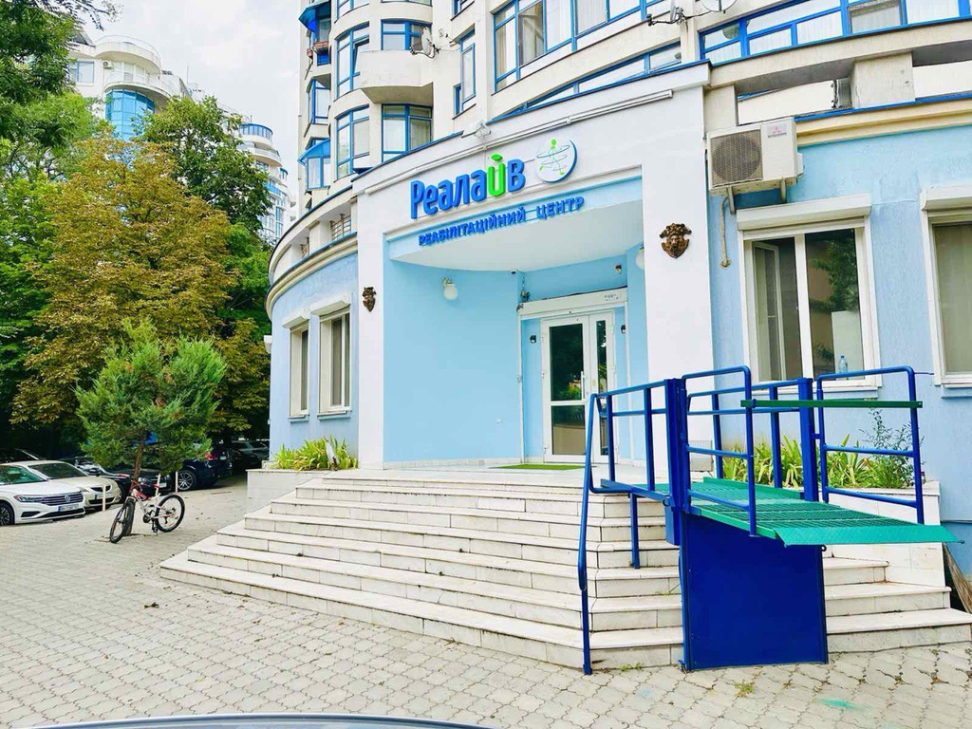
ТОВ реабілітаційний центр “Реалайв”

Slide 3
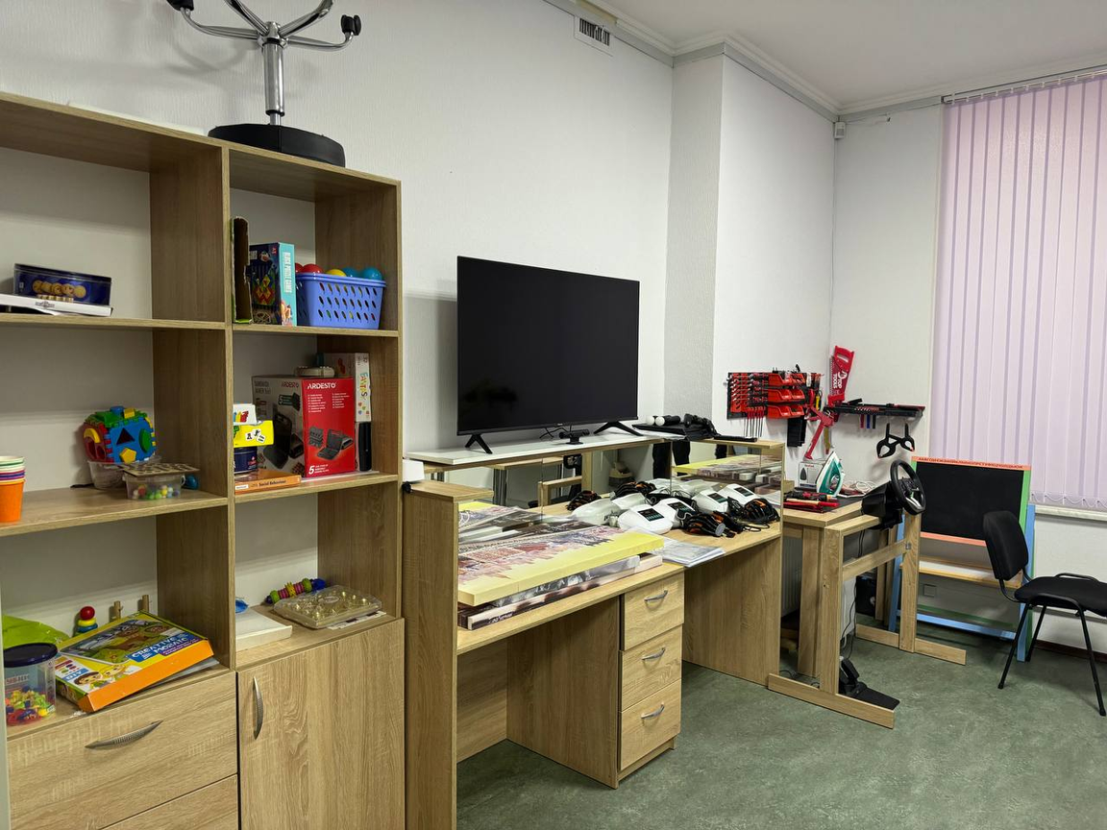
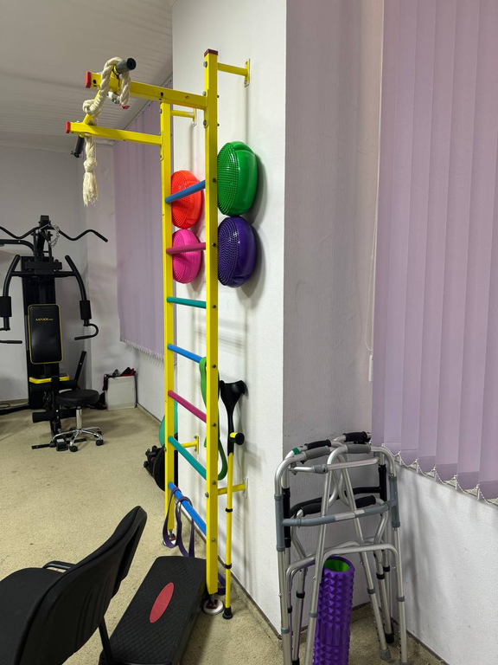
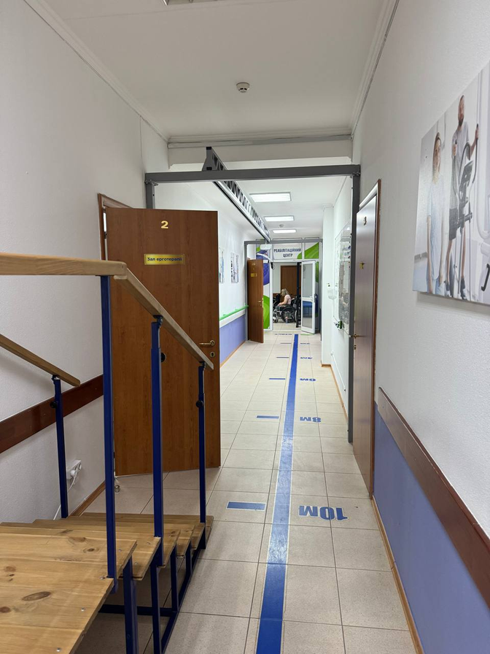
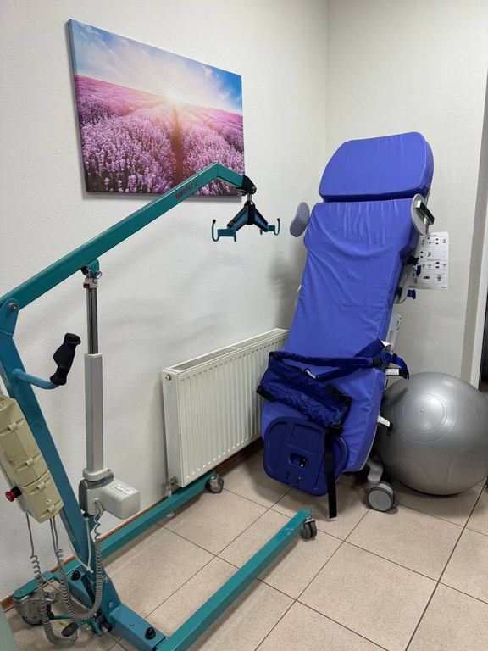
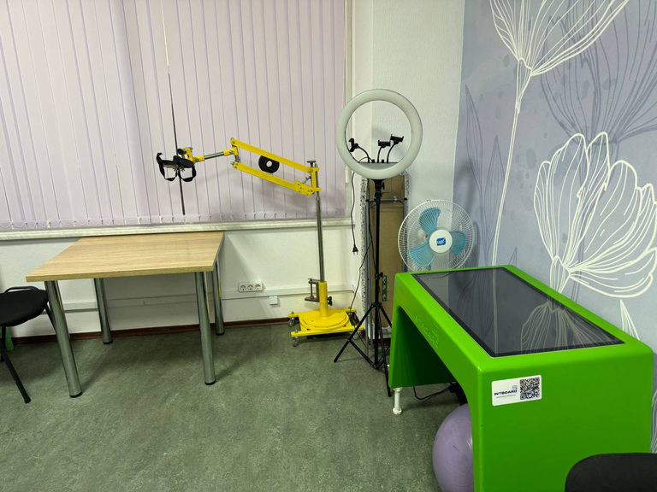
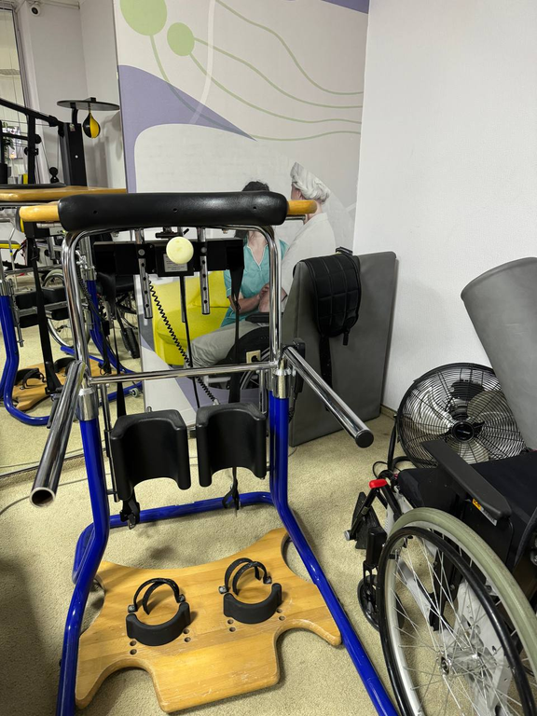
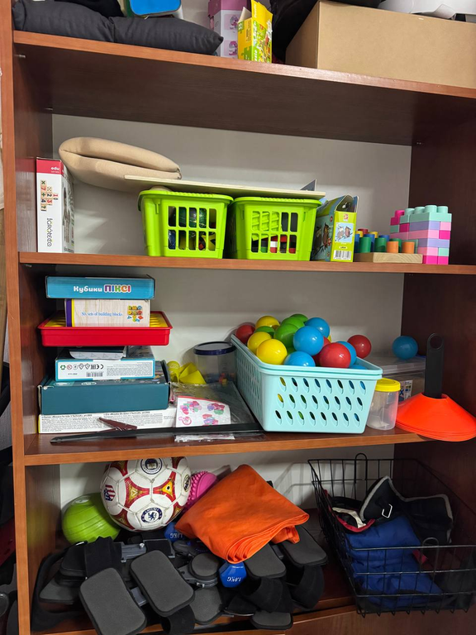

Slide 4
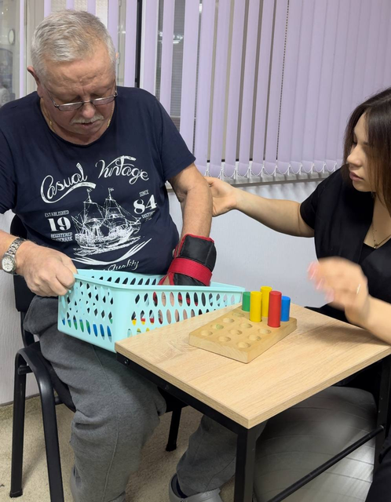
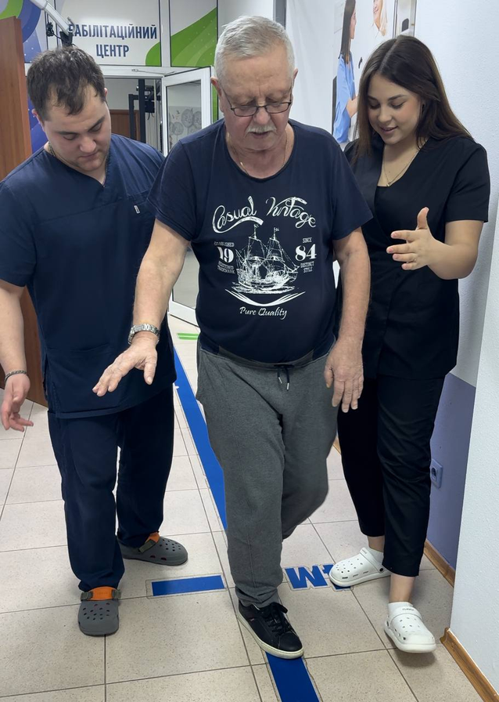
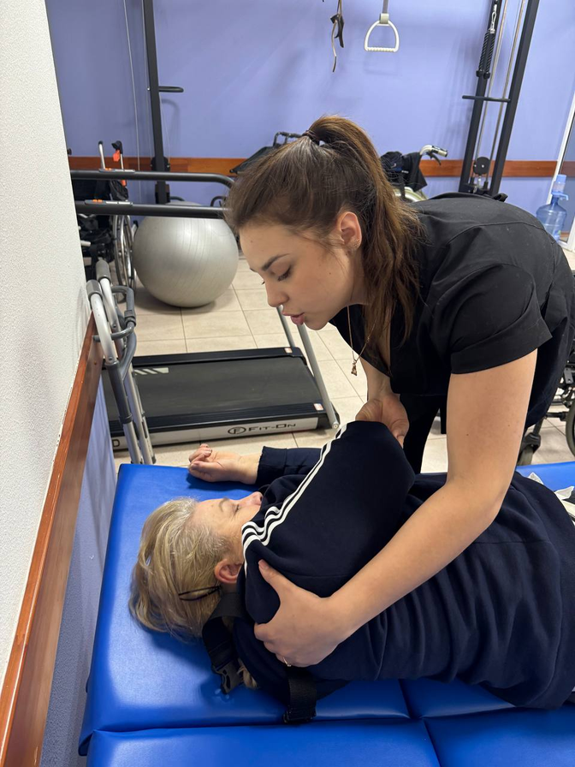
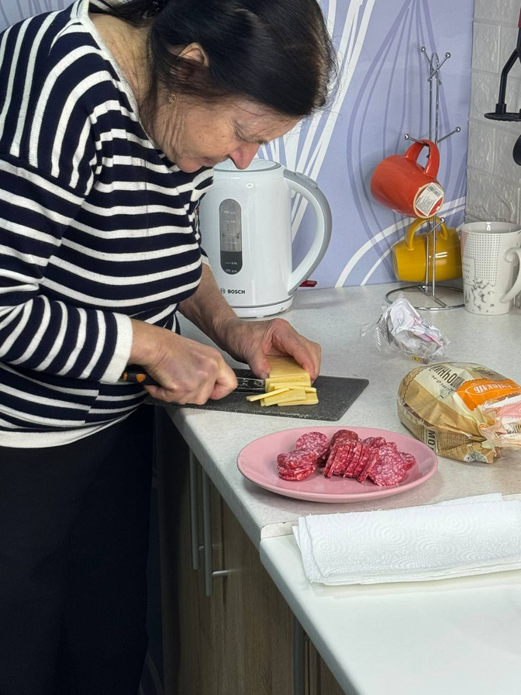
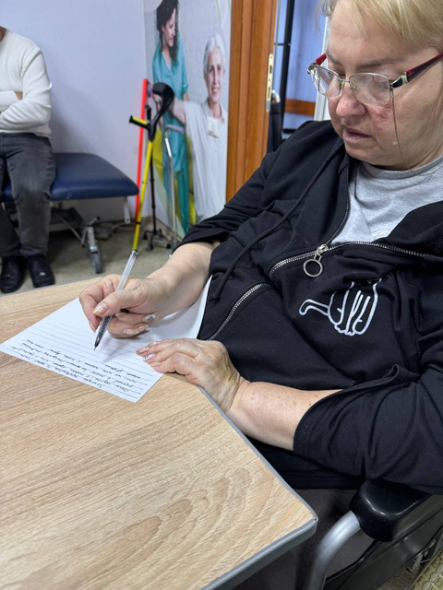
ОПАНУВАННЯ НАВИЧОК ФІЗИЧНОГО ТЕРАПЕВТА ТА ЕРГОТЕРАПЕВТА

Slide 5
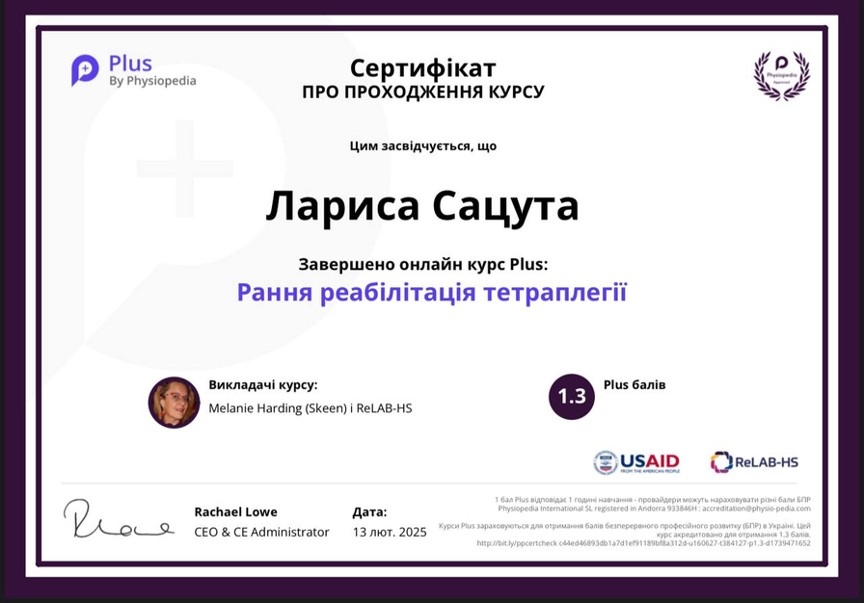
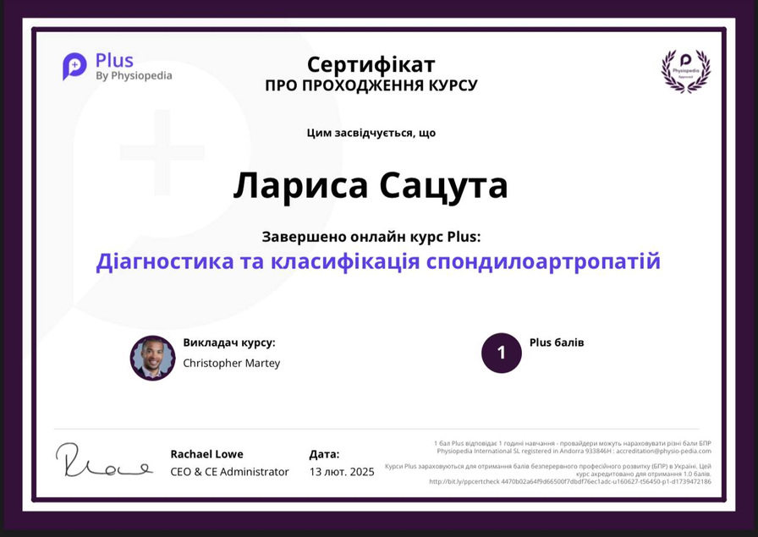
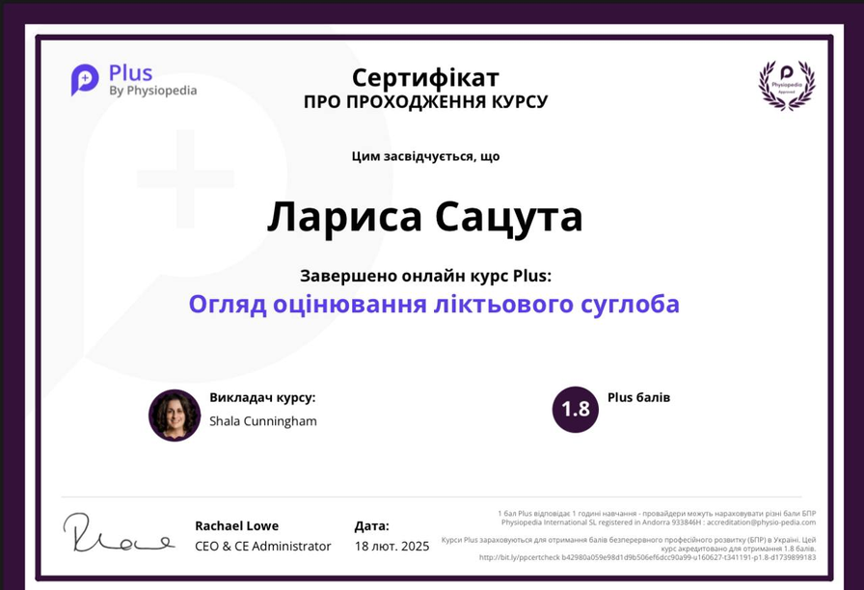
ПРОХОДЖЕННЯ КУРСІВ НА ПЛАТФОРМІ PHYSIOPEDIAPLUS

Slide 6
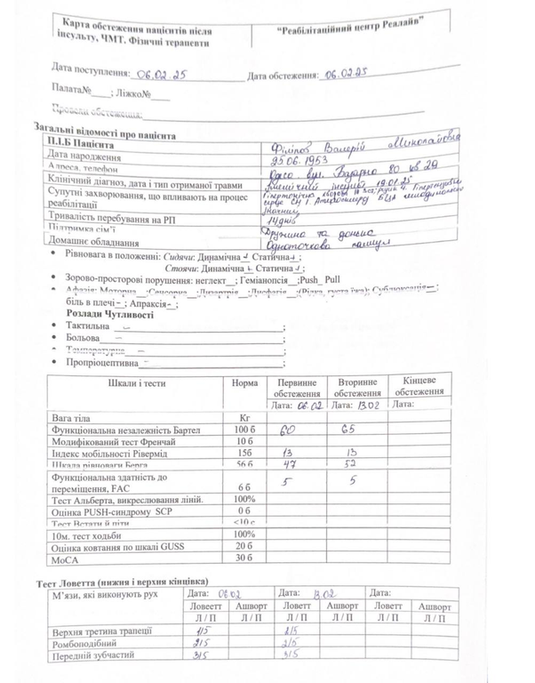
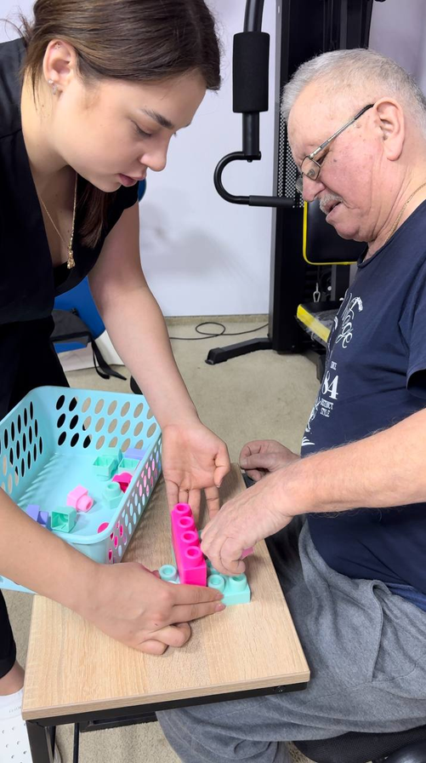
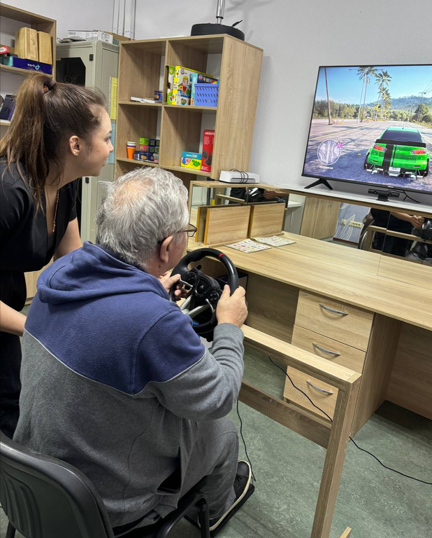
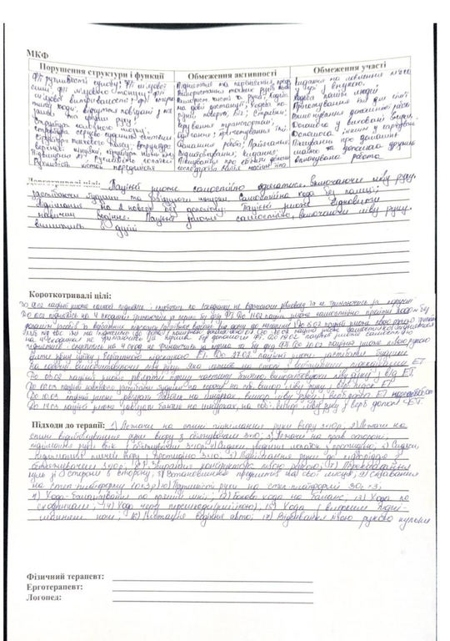
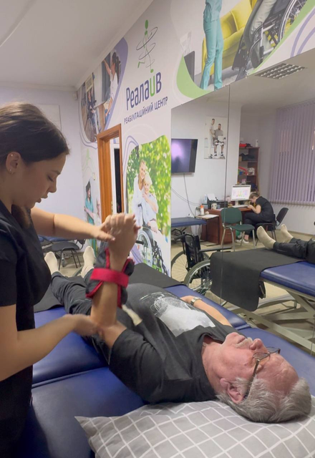
СКЛАДАННЯ РЕАБІЛІТАЦІЙНОЇ ПРОГРАМИ
ТА РОБОТА ЗГІДНО НЕЇ

Slide 7
ДЯКУЮ ЗА УВАГУ!

